Slide 1
Những vấn đề cần lưu ý trong triển khai Chiến dịch tiêm vắc xin sởi - rubella năm 2024
Trung tâm kiểm soát bệnh tật TPHCM
Tháng 8 năm 2024

Slide 2
1. Đối tượng tiêm trong chiến dịch

Slide 3
Đối tượng, thời gian
GĐ | Đối tượng | Tiền sử tiêm chủng
Giai đoạn 1 | Trẻ từ 1-5 tuổi (bao gồm trẻ thuộc nhóm NCC) | Chưa tiêm đủ 2 mũi hoặc không rõ tiền sử tiêm chủng | Thứ Bảy, 31/8/2024
 | Trẻ thuộc nhóm NCC (6-16tuổi) | Chưa tiêm đủ 2 mũi hoặc không rõ tiền sử tiêm chủng
 | NVYT, người làm việc tại các CS KBCB có nguy cơ tiếp xúc người mắc Sởi | Chưa tiêm đủ mũi
 | NVYT, người chăm sóc trẻ thuộc nhóm NCC | Chưa tiêm đủ mũi
Giai đoạn 2 | Trẻ từ 6-10 tuổi | Chưa tiêm đủ mũi
 | Đối tượng còn sót lại ở giai đoạn 1 chưa được tiêm

Slide 4
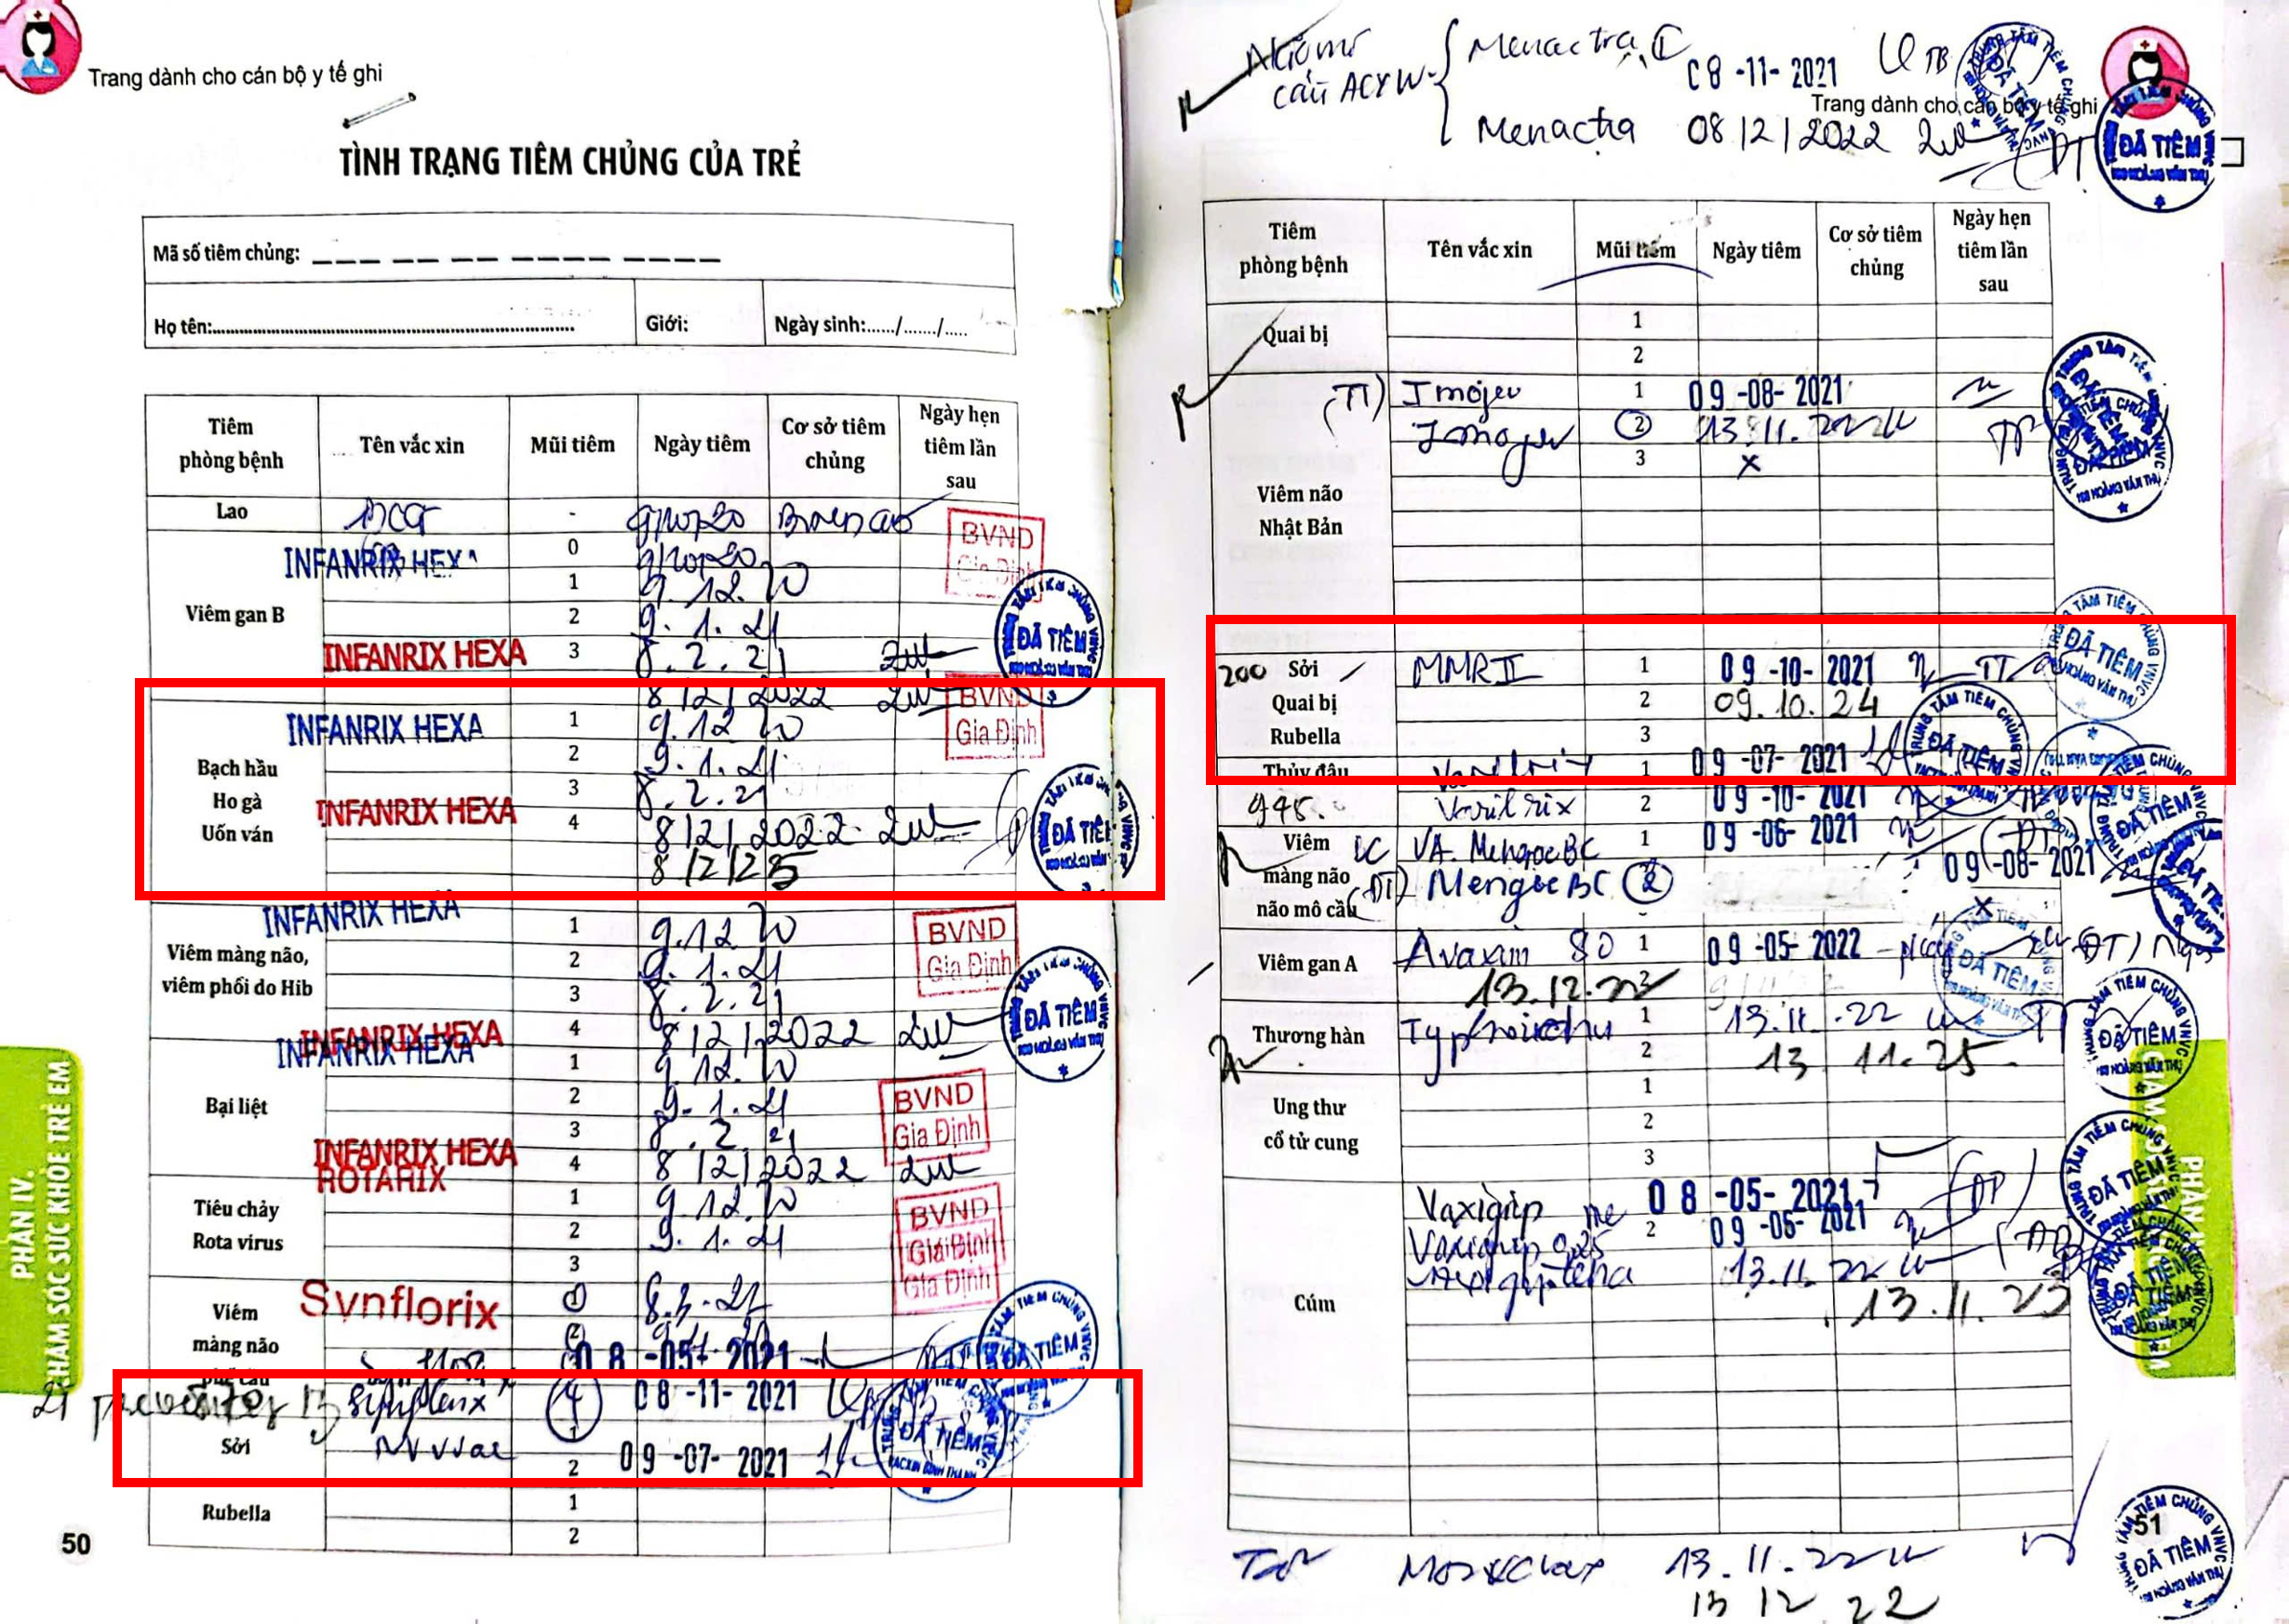
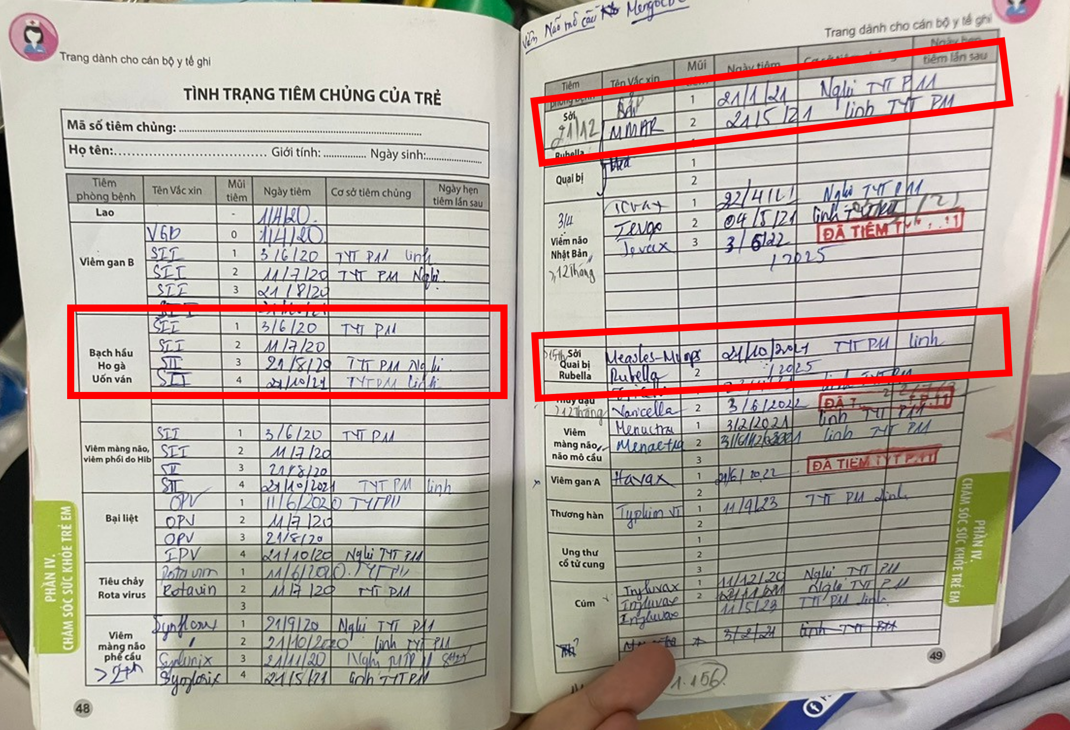
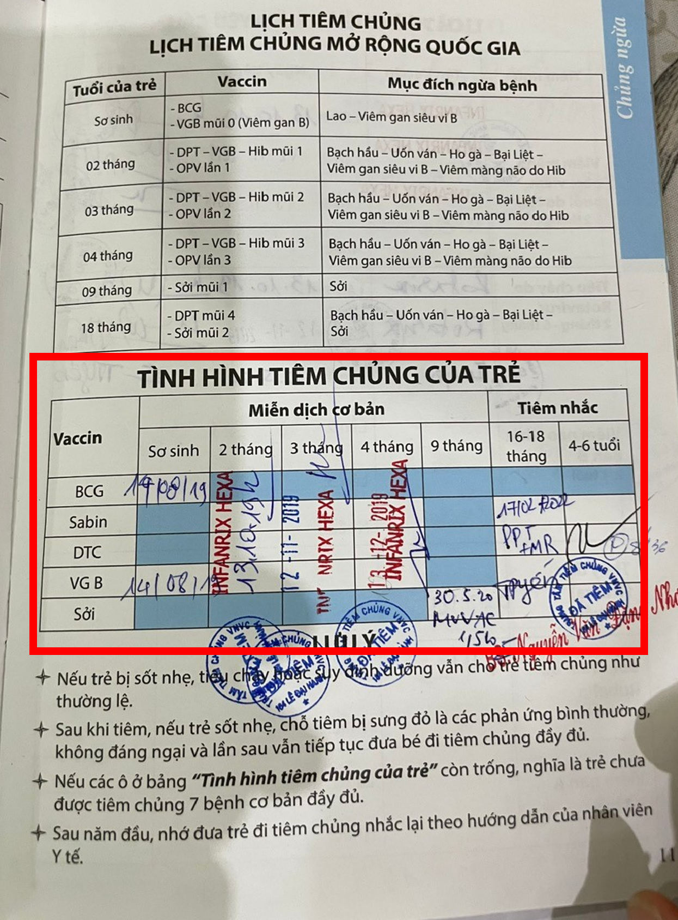
Chỉ công nhận tiền sử tiêm chủng khi
Có Phiếu tiêm chủng / Sổ tiêm chủng
Nếu không cung cấp được sổ hoặc phiếu tiêm chủng thì phải tìm thông tin trên Hệ thống thông tin tiêm chủng quốc gia
Nếu không có 1 trong 2 căn cứ trên thì bắt buộc tiêm chủng

Slide 5
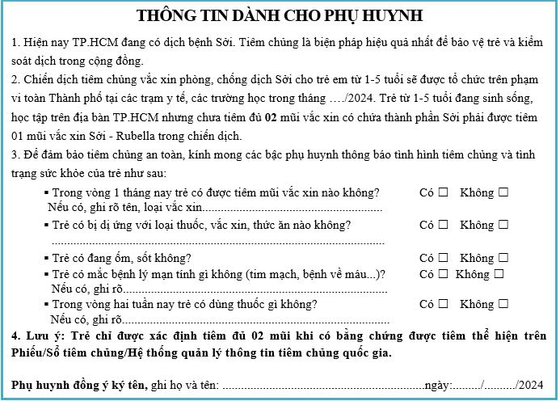
- Đối tượng: chưa tiêm đủ 02 mũi vắc xin có chứa thành phần sởi
-Bằng chứng được thể hiện trên phiếu/sổ tiêm chủng/Hệ thống quản lý thông tin tiêm chủng Quốc gia

Slide 6
2. Vắc xin sử dụng trong chiến dịch

Slide 7
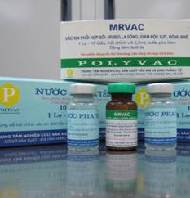
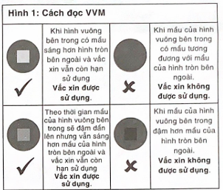
Vắc xin MR chiến dịch
Vắc xin Sởi– Rubella: là một loại vắc xin phối hợp gồm virus sởi –rubella sống giảm độc lực
Chỉ định: Tiêm cho đối tượng từ 12 tháng tuổi trở lên.
Đường tiêm: tiêm dưới da
Liều tiêm: 0,5ml/liều.
Trung tâm Nghiên cứu Sản xuất Vắc xin và Sinh phẩm Y tế (POLYVAC) sản xuất đã được cấp phép lưu hành tại Việt Nam
Đóng gói: Một hộp vắc xin sởi MRVAC chứa 10 lọ. Mỗi lọ chứa 10 liều vắc xin. Một hộp nước pha tiêm chứa 10 lọ. Mỗi lọ chứa 6 mL nước pha tiêm.
Bảo quản: lọ vắc xin MRVAC dạng đông khô được bảo quản ở nhiệt độ 2⁰C đến +8⁰C và tránh ánh sáng. Lọ nước pha tiêm được bảo quản nhiệt độ không quá 30⁰C, không được làm đông băng.
Ghi nhận tình trạng VVM trong mỗi lần giao nhận vắc xin, bao gồm 4 giai đoạn: 1, 2, 3, 4, chỉ sử dụng vắc xin khi hình vuông bên trong sáng hơn hình tròn bên ngoài (vắc xin ở gd1 và gd2)
1
3
2
4

Slide 8
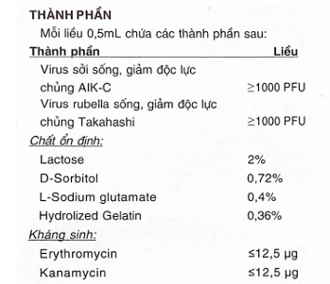
Thành phần vắc xin
Lưu ý khai thác rõ tiền sử tiền sử dị ứng với các thành phần có trong vắc xin

Slide 9
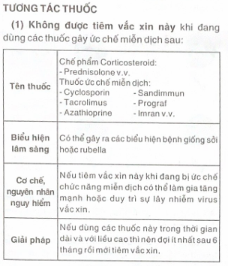
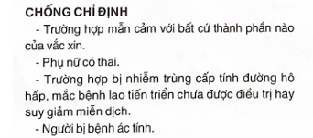
Khai thác đầy đủ bệnh lý nền/tình trạng sử dụng thuốc/tình trạng có thai khi chỉ định vắc xin.

Slide 10
3. Những vấn đề cần lưu ý trong tư vấn tiêm chủng

Slide 11
Nếu không rõ số liều vx sởi đã tiêm thì sao?
Tiền sử tiêm chủng chỉ được công nhận thông qua sổ / phiếu / HTTTTC
Hai mũi vắc xin có thành phần sởi chỉ cần cách nhau tối thiểu 1 tháng
Nếu không rõ tiền sử tiêm chủng trước đây thì bắt buộc phải thêm ngay
Hiện nay TP đang có dịch sởi nên trẻ chưa rõ tiền sử tiêm chủng bắt buộc phải tiêm
WHO cũng khuyến cáo tại các vùng nguy cơ bùng phát dịch cần tiêm ngay 01 mũi tiêm vx sởi không phân biệt tiền sử tiêm chủng.

Slide 12
Nếu đã tiêm vx có thành phần sởi trong vòng 1 tháng trước đó thì có phải tiêm trong đợt này không?
Các vắc xin có thành phần sởi gồm MV-Vac (sởi đơn), MR-Vac (sởi – rubella), MMR-II / Priorix (Sởi – Quai bị - Rubella)
Nếu đã tiêm vắc xin có thành phần sởi trong vòng 1 tháng trước chiến dịch thì KHÔNG TIÊM trong chiến dịch này

Slide 13
Nếu có tiêm bất kỳ vắc xin sống khác ngoài sởi trong 1 tháng trước thì chỉ định thế nào?
Một số vắc xin sống giảm độc lực khác ngoài sởi gồm Thủy đậu (Varivax, Varicella, Varilrix…), Viêm não Nhật Bản sống (Imojev)
Nếu trẻ vừa tiêm vắc xin sống trong vòng 1 tháng trước ngày tiêm chiến dịch thì sẽ trì hoãn đến khi đủ 1 tháng (28 ngày) rồi mời trẻ tiêm MR của chiến dịch

Slide 14

KHÁM SÀNG LỌC TRƯỚC TIÊM CHỦNG CHO TRẺ ≥ 1 THÁNG TUỔI (Cơ sở tiêm chủng ngoài bệnh viện và tại bệnh viện)
TT | Các trường hợp | CSTC ngoài bệnh viện | Tại bệnh viện | Ghi chú
1 | CHỐNG CHỈ ĐỊNH
1.1 | Có tiền sử phản vệ độ III trở lên sau tiêm chủng vắc xin lần trước (có cùng thành phần) | Có | Có
1.2 | Trường hợp có tiền sử lồng ruột: Chống chỉ định với vắc xin Rota | Có | Có
1.3 | Trường hợp mắc suy giảm miễn dịch bẩm sinh: Chống chỉ định với vắc xin OPV. | Có | Có
1.4 | Các trường hợp chống chỉ định khác theo hướng dẫn của nhà sản xuất đối với từng loại vắc xin. | Có | Có

Slide 15
KHÁM SÀNG LỌC TRƯỚC TIÊM CHỦNG CHO TRẺ ≥ 1 THÁNG TUỔI (Cơ sở tiêm chủng ngoài bệnh viện và tại bệnh viện)
TT | Các trường hợp | CSTC ngoài bệnh viện | Tại bệnh viện | Ghi chú
2 | TẠM HOÃN
a | Có tiền sử phản ứng phản vệ độ II sau tiêm chủng vắc xin lần trước (có cùng thành phần). | Có (chuyển BV) | Không
b | Có tình trạng suy chức năng các cơ quan (như suy hô hấp, suy tuần hoàn, suy tim, suy thận, suy gan, suy giảm ý thức...). | Có | Không | Tiêm chủng khi sức khỏe của trẻ ổn định
c | Mắc các bệnh cấp tính, các bệnh nhiễm trùng. | Có | Có | Tiêm chủng khi sức khỏe của trẻ ổn định

Slide 16
KHÁM SÀNG LỌC TRƯỚC TIÊM CHỦNG CHO TRẺ ≥ 1 THÁNG TUỔI (tt) (Cơ sở tiêm chủng ngoài bệnh viện và tại bệnh viện)
TT | Các trường hợp | CSTC ngoài bệnh viện | Tại bệnh viện | Ghi chú
2 | TẠM HOÃN
d | Sốt ≥ 38°C hoặc hạ thân nhiệt ≤ 35,5°C (đo nhiệt độ tại nách) | Có | Có | Tiêm chủng khi sức khỏe của trẻ ổn định
e | Suy giảm miễn dịch (SGMD): Trẻ nghi ngờ mắc hoặc mắc suy giảm miễn dịch bẩm sinh chưa xác định được mức độ hoặc mắc suy giảm miễn dịch thể nặng: tạm hoãn tiêm chủng các vắc xin sống giảm độc lực | Có (Chuyển BV) | Có | Tiêm chủng khi trẻ được chẩn đoán suy giảm miễn dịch không thuộc thể nặng và trước khi ra viện (riêng vắc xin bại liệt chỉ đinh IPV thay thế OPV). (Xem thêm phụ lục VII)

Slide 17
KHÁM SÀNG LỌC TRƯỚC TIÊM CHỦNG CHO TRẺ ≥ 1 THÁNG TUỔI (tt) (Cơ sở tiêm chủng ngoài bệnh viện và tại bệnh viện)
TT | Các trường hợp | CSTC ngoài bệnh viện | Tại bệnh viện | Ghi chú
2 | TẠM HOÃN
h | Trẻ đang điều trị hoặc mới kết thúc đợt điều trị corticoid toàn thân (uống/ tiêm) với liều cao (tương đương prednison ≥ 2 mg/kg/ngày), hóa trị (thuốc alkyl hóa, chất chống chuyển hóa, chất ức chế TNF-α, chất ức chế IL-1 hoặc các kháng thể đơn dòng khác nhằm vào tế bào miễn dịch...), xạ trị trong vòng 14 ngày: tạm hoãn tiêm chủng vắc xin sống giảm độc lực. | Có | Có | Tiêm chủng cho trẻ sau khi kết thúc điều trị corticoid, hóa trị và xạ trị 14 ngày.

Slide 18
KHÁM SÀNG LỌC TRƯỚC TIÊM CHỦNG CHO TRẺ ≥ 1 THÁNG TUỔI (tt) (Cơ sở tiêm chủng ngoài bệnh viện và tại bệnh viện)
TT | Các trường hợp | CSTC ngoài bệnh viện | Tại bệnh viện | Ghi chú
2 | TẠM HOÃN
g | Trẻ mới dùng globulin miễn dịch trong vòng 3 tháng (trừ kháng huyết thanh viêm gan B): tạm hoãn tiêm chủng vắc xin sống giảm độc lực. | Có | Có | Tiêm chủng cho trẻ khi đủ 3 tháng tính từ ngày cuối cùng sử dụng sản phẩm

Slide 19
KHÁM SÀNG LỌC TRƯỚC TIÊM CHỦNG CHO TRẺ ≥ 1 THÁNG TUỔI (tt) (Cơ sở tiêm chủng ngoài bệnh viện và tại bệnh viện)
TT | Các trường hợp | CSTC ngoài bệnh viện | Tại bệnh viện | Ghi chú
2 | TẠM HOÃN
I | Trẻ có cân nặng dưới 2000g | Có (Chuyển BV) | Không | Khi cân nặng trẻ từ 2000g trở lên thực hiện khám sàng lọc và tiêm chủng tại các cơ sở tiêm chủng ngoài bệnh viện.
k | Có tiền sử phản ứng tăng dần sau các lần tiêm chủng trước của cùng loại vắc xin (ví dụ: lần đầu không sưng tấy, lần sau viêm sưng tấy lan tỏa tại vị trí tiêm...) | Có (Chuyển BV) | Không

Slide 20
KHÁM SÀNG LỌC TRƯỚC TIÊM CHỦNG CHO TRẺ ≥ 1 THÁNG TUỔI (tt) (Cơ sở tiêm chủng ngoài bệnh viện và tại bệnh viện)
TT | Các trường hợp | CSTC ngoài bệnh viện | Tại bệnh viện | Ghi chú
2 | TẠM HOÃN
l | Mắc các bệnh bẩm sinh hoặc bệnh mạn tính ở tim, phổi, hệ thống tiêu hóa, tiết niệu, máu, ung thư chưa ổn định | Có (Chuyển BV) | Có | Tiêm chủng khi trẻ không ở trong tình trạng cấp tính, không có chỉ định can thiệp điều trị cấp cứu và trước khi ra viện.
m | Các trường hợp tạm hoãn tiêm chủng khác theo hướng dẫn của nhà sản xuất đối với từng loại vắc xin | Có | Có

Slide 21

Trân trọng cảm ơn

